Slide 1


Slide 2

دانشگاه جیرفت
دانشکده کشاورزی
گروه مهندسی بیوسیستم
ابزار اندازه گیری پیشرفته
Advanced Instrumentation
فصل اول:
مقدمه ای بر سیستم های اندازه گیری

Slide 3
منابع درس
مطالب ارائه شده در کلاس
کتاب سیستم های اندازه گیری
ترجمه و تالیف: دکتر منصور رفیعیان - انتشارات: فدک ایساتیس
کتاب ابزار دقیق برای اندازه گیری مهندسی
ترجمه دکتر علیمردانی- انتشارات ماندگار
کتاب مبانی اندازه گیری در سیستم های ابزار دقیق
تالیف دکتر حمیدرضا تقی راد -انتشارات دانشگاه صنعتی خواجه نصیر طوسی
جزوه سیستم های اندازه گیری
دکتر کاوه ملازاده- دانشگاه شهرکرد
کتاب Principles of measurement systems 2005
تالیف: Pearson Prentice Hall
کتاب Principles of instrumental analysis
تالیف: Skoog ,Holler and crouch (2006)

Slide 4
اهمیت اندازه گیری
اندازه گیری در اغلب فعالیت های اجتماعی، اقتصادی، پزشکی، طراحی، ساخت و اکتشافات و ... نقش تعیین کننده دارد.
اندازه گیری هر کمیتی پایه و اساس بررسی و تصمیم گیری در همان حوزه است.
لرد کلوین (1883):
"آنچه را که نمی توانید انداز هگیری کنید نمی توانید مدیریت نمائید"
و " وقتی كه ميتوانيد چيزي را كه در باره آن حرف ميزنيد اندازه گيري
كنيد و آن را به صورت عدد بيان كنيد در باره آن ميدانيد و وقتي كه
نميتوانيد آن را بصورت عدد بيان كنيد دانش شما در باره آن كافي و
رضايتبخش نيست "

Slide 5
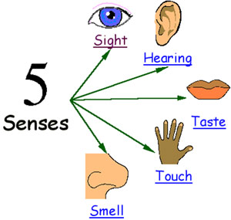
حواس پنجگانه انسان
انسان بوسیله حواس پنجگانه خود از دنيای اطراف اطلاعات مي گيرد و از مغز خود جهت تجزیه و تحلیل اطلاعات بدست آمده، استفاده می نماید.

Slide 6

حس گرهای جایگزین حواس پنجگانه
Microprocessor
Mechanical
Sensor
Optical sensor
Microphone
Gas sensor
Taste sensor
PROBE
ابزارها و وسايل اندازه گيری، پديده های غير قابل درک مستقيم را به صورت قابل درک مستقيم تبديل مي کنند.

Slide 7
انواع کمیت های فیزیکی
شیمیایی
اکوستیک
حرارت
مکانیک سیالات
مکانیک اجسام
غلظت
PH
اندازه و شکل ذره
نوع مولکول یا یون
سرعت عکس العمل
رطوبت
فشار
سرعت
انتشار
جذب
شدت فرکانس
دما
شدت گرما
تشعشع حرارتی
تشعشع نوری
انعکاس
رنگ
چگالی
فشار
گرانروی
حجم
سرعت سیال
فاصله
سرعت
شتاب
جرم
درجه کشسانی
نیرو
فشار
کرنش
تنش
گشتاور
توان

Slide 8

تعریف اندازه گیری (Mesurment)
اندازه گيری عبارت است از عمل تعيين کميت هرچیز بر حسب واحد تعريف شده مربوط به آن. در بعضی مواقع اندازه گيری برای تعيين نوع يا کيفيت چيزی انجام مي شود، مثل تعيين نوع نمک.
اندازه گيری عبارتست از تعیین کمیت و یا یک مقدار فیزیکی توسط یک عدد بر حسب یک واحد.
اندازه گیری از قواعدی تشکیل می یابد که برای نسبت دادن اعداد به اشیا (یا افراد) به کار می رود ، به گونه ای که صفاتی از آن اشیاء (یا افراد) را به صورت کمیت نشان می دهد.

Slide 9
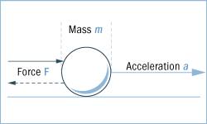



اهداف اندازه گیری
کشف قوانين علمی
شناخت محیط اطراف
جمع آوری اطلاعات و استفاده های بعدی از آن ها برای تصميم گيری، طراحی، مباحث آماری و غيره.
کنترل فعاليت های صنعتی بطور خودکار

Slide 10
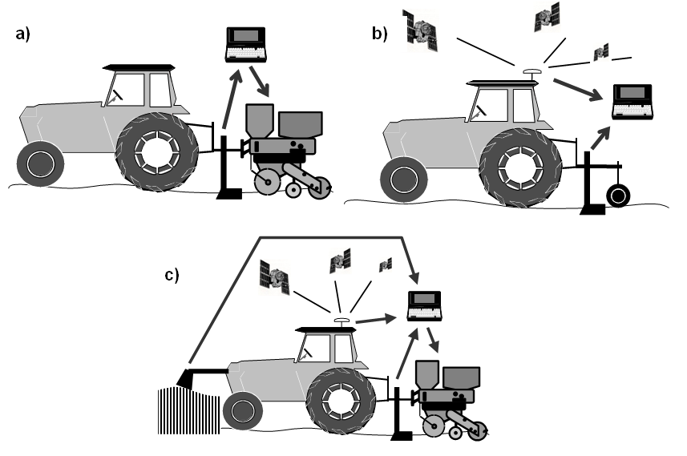
ابزار اندازه گیری در مهندسی بیوسیستم
کشاورزی دقیق: Precision Agriculture or Precision Farming

Slide 11
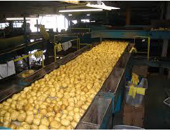
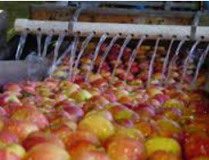
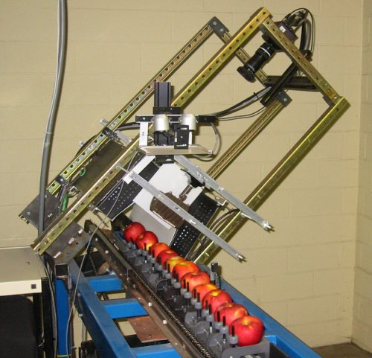
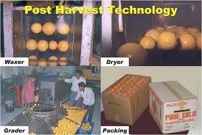
ابزار اندازه گیری در مهندسی بیوسیستم
فناوری های پس از برداشت

Slide 12
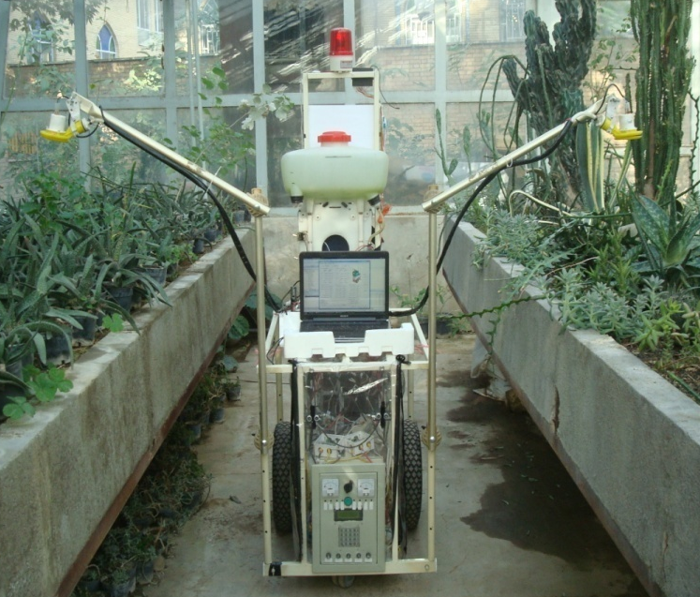

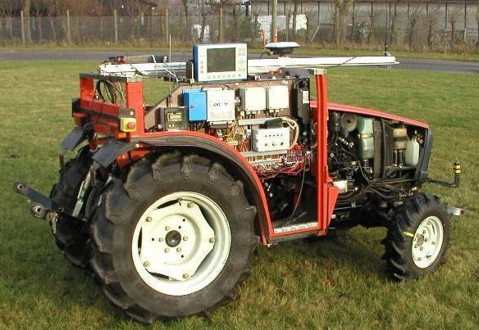
ابزار اندازه گیری در مهندسی بیوسیستم
رباتیک

Slide 13
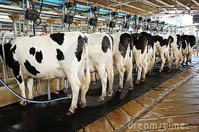
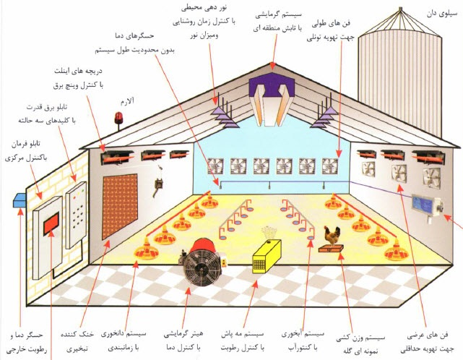
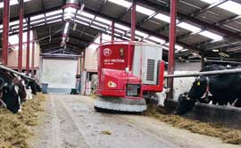
ابزار اندازه گیری در مهندسی بیوسیستم
اتوماسیون، بهینه سازی و کنترل فرایندها

Slide 14

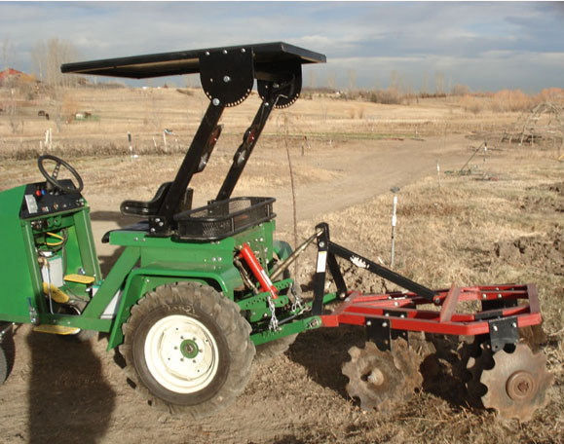

ابزار اندازه گیری در مهندسی بیوسیستم
سامانه های مبتنی بر انرژی های تجدید پذیر

Slide 15
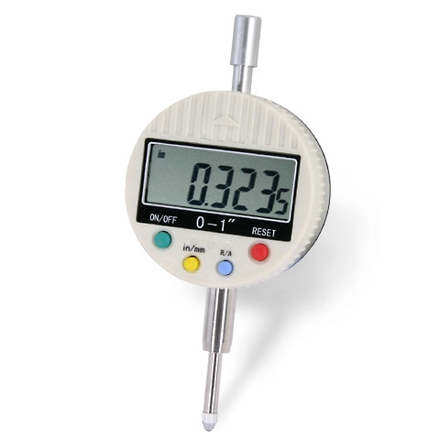
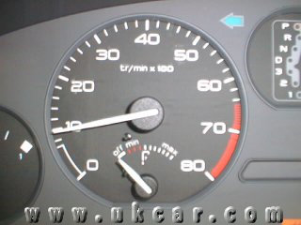
دستگاه اندازه گیری
ابزاری است که کميت مورد اندازه گيری را برای انسان قابل درک کرده و آن را بر حسب واحد تعريف شده مربوطه نشان مي دهد.
معمولا برای اندازه گیری از یک سیستم اندازه گیری استفاده می شود که خود ترکیبی از ابزارهای مختلفی است که اثری از کمیت مورد اندازه گیری را دریافت و با تبدیل آن به اثری دیگر به صورت قیاسی عددی برای آن کمیت تولید می کند.

Slide 16
وظایف سیستم های اندازه گیری در کاربردهای مهندسی
نمایش: مانند سرعت سنج اتومبیل
ثبت: مانند پتانسیومتر دما
کنترل: مانند فرآیندهای صنعتی
تجهیزات اندازه گیری به سه گروه عمده تقسیم می شوند:
تجهیزاتی که عهده دار نمایش می باشند و از همه وسیع تر هستند.
تجهیزاتی که عهده دار نمایش و ثبت اطلاعات کمیت اندازه گیری شونده هستند.
تجهیزات خاصی که سه وظیفه ی نمایش، ثبت و کنترل را انجام می دهند.

Slide 17
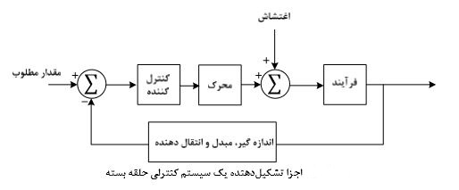
کاربردهای سیستم های اندازه گیری
1- تحلیل آماری مسائل مهندسی
2- نظارت بر فرآیندها
3- کنترل خودکار فرآیندها

Slide 18
بخش های مختلف یک دستگاه اندازه گیری
واحد
حس کننده
Sensing unit
واحد
آماده کننده سیگنال
Signal conditioning unit
واحد
نمايش دهنده
Display unit
کميت
مورد سنجش
کميت
نمايش داده شده

Slide 19
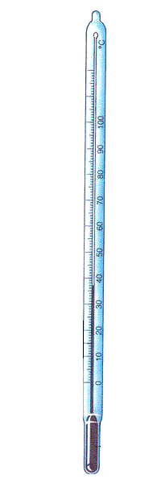
بخش های مختلف یک دستگاه اندازه گیری (ترمومتر جیوه ای)
آماده کننده
نمایش دهنده
حس کننده

Slide 20
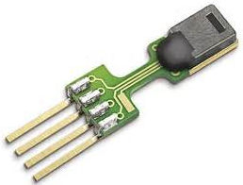
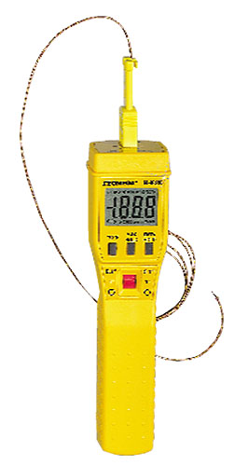
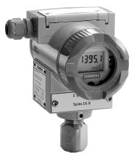
ابزارهای اندازه گیری (Measurement devices)
1. حسگرها (Sensors)
2. مبدل ها (Transducers)
3. ترانسمیترها (Transmitters)
حسگر بخشی از مبدل و مبدل بخش از ترانسمیتر است.

Slide 21
حسگر
بخشی از مبدل است که متغیر فیزیکی را حس می کند و بی درنگ به تغییرات ورودی، پاسخ می دهد. حسگر این کار را بدون دریافت انرژی انجام می دهد.
Sensor
Physical
Variable
(Primary Signal)
Quantitative
Variable
(Output Scale
Reading)

Slide 22

مبدل (Transducer)
یک ابزار اندازه گیری است که متغیر فیزیکی را به متغیری ثانویه تبدیل می کند. مبدل این کار را با دریافت انرژی انجام می دهد.
Energy
Sensing
Element
Conversion
Unit
Physical
Variable
Primary
Signal
Secondary
Signal
Transducer

Slide 23
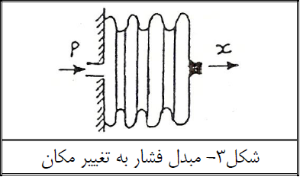
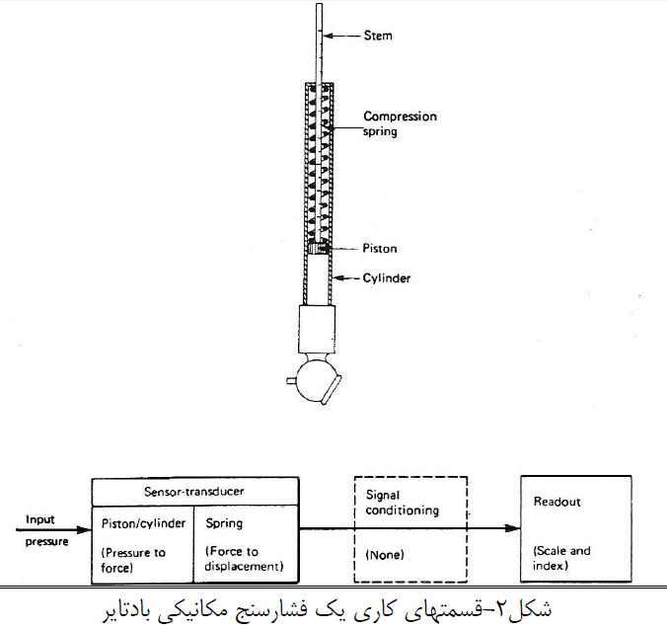
مثال:
دومبدل استفاده شده:
1- پیستون: فشار به نیرو
2- فنر: نیرو به جابجایی

Slide 24
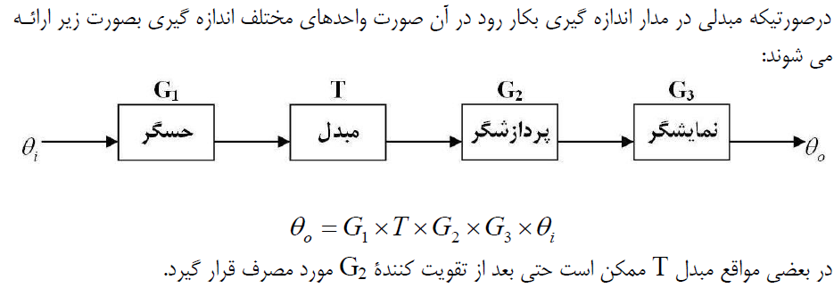
مبدل

Slide 25
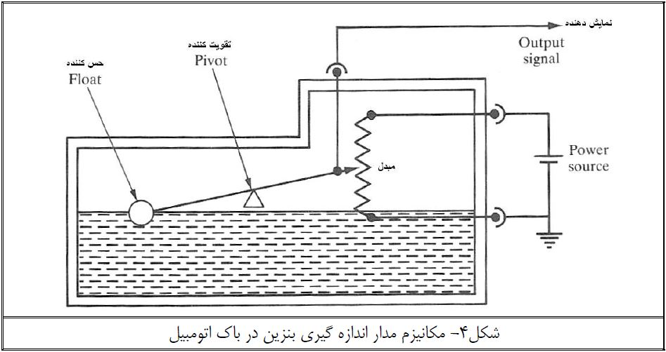

Slide 26
ترانسمیتر
یک ابزار اندازه گیری است که متغیر فیزیکی را به متغیر ثانویه ای تبدیل کرده و آن را به واحد کنترل انتقال می دهد. ترانسمیتر، این تبدیل و انتقال را با دریافت انرژی بیرونی انجام می دهد.
معمولا برای فواصل بیش از 50 متر، مجبور به استفاده از ترانسمیتر هستیم.
Energy
Sensing
Element
Conversion
Unit
Transmission
Unit
Physical
Variable
Primary
Signal
secondary
Signal
Amplification
Unit
Transmitter

Slide 27
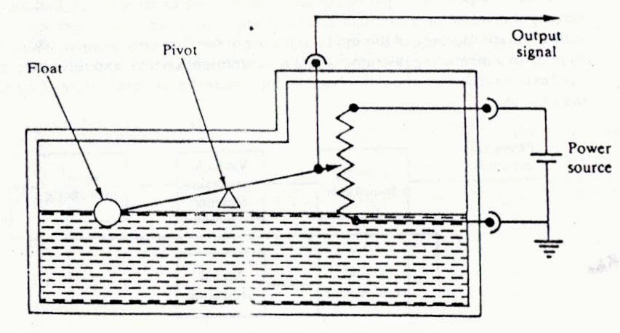
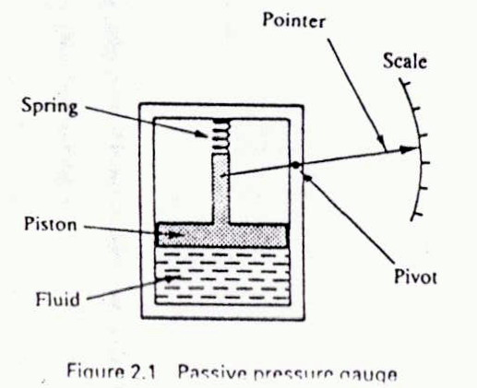
طبقه بندی وسایل اندازه گیری
فعال (Active) و غیرفعال (Passive)
فعال: هر وسیله ی اندازه گیری که برای نشان دادن خروجی خود از یک منبع انرژی خارجی استفاده کند.
غیرفعال: هر وسیله ی اندازه گیری که برای نشان دادن خروجی خود از یک منبع انرژی خارجی استفاده نکند.

Slide 28
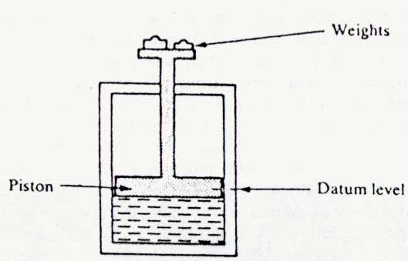
طبقه بندی وسایل اندازه گیری
نول (Null) و انحرافی (Deflection)
نول: چنانچه در یک وسیله اندازه گیری، مقدار کمیت بر اساس بازگرداندن وسیله به یک موقعیت مشخص اولیه عمل کند، آن را نول گویند.
انحرافی: چنانچه در یک وسیله اندازه گیری، مقدار کمیت بر اساس انحراف یک نشانگر یا عقربه عمل کند، آن را انحرافی گویند.
19

Slide 29
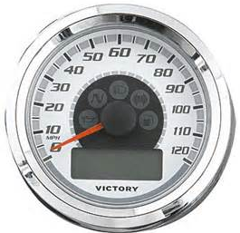
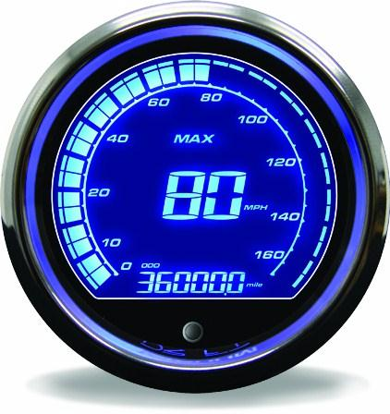
طبقه بندی وسایل اندازه گیری
آنالوگ (Analogue) و دیجیتال (Digital)
آنالوگ: ابزارهایی هستند که سیگنال خروجی در آن ها به طور پیوسته با زمان تغییر می کند.
دیجیتال: ابزارهایی هستند که سیگنال خروجی آن ها تغییرات پیوسته با زمان ندارد و معمولا به صورت بازه ای و با نرخ نمونه برداری زمانی تغییر می کند.
20

Slide 30
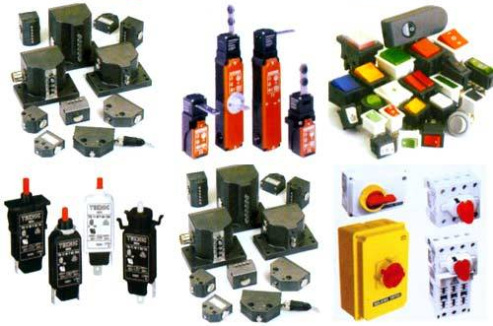
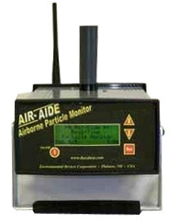
طبقه بندی وسایل اندازه گیری
کنترل (Control) و مانیتورینگ (Monitoring)
کنترل: نوعی از وسایل اندازه گیری هستند که مستقیما می توان از آن ها به عنوان بخشی از یک سیستم کنترل خودکار استفاده کرد. سیگنال خروجی این وسایل معمولا الکتریکی است.
مانیتورینگ: ابزارهایی که کمیت فیزیکی را به صورت صوتی یا تصویری نشان می دهند، در شمار ابزارهای مانیتورینگ به حساب می آورند.
21

Slide 31
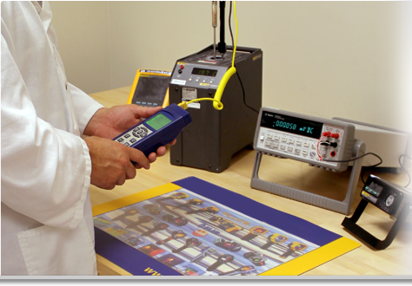

کالیبراسیون (واسنجی (Calibration)) وسایل اندازه گیری
کالیبراسیون به معنی مقایسه کار یک سیستم اندازه گیری با کار سیستم اندازه گیری دیگری که از درستی عملکرد و صحت آن چند برابر (حدود 4 برابر) بیشتر اطمینان داریم و تنظیم آن بر اساس استاندارد است.
مواردی که منجر به انجام عمل کالیبراسیون می گردد:
1. در فواصل زمانی ثابت (برحسب ساعت کارکرد دستگاه) که توسط کارخانه سازنده پیشنهاد شده است.
2. به هر علتی که دستگاه نیاز به تعمیر پیدا کرده باشد، لازم است پس از تعمیر دوباره کالیبره شود.
3. دستگاه پس از تولید در کارخانه و قبل از ارائه به بازار باید کالیبره شود.
22

Slide 32
معيارهای انتخاب دستگاه اندازه گيری
تاچه حد اندازه گيری را نزديک به واقعيت انجام می دهد
آيا با تکرار اندازه گيری مقدار يکسانی را نشان می دهد
آيا شرايط اندازه گيری (فشار ، دما، رطوبت...) بر روی اندازه گيری اثر می گذارد (شرايط استاندارد)
آيا ويژگيهای اپراتور در اندازه گيری دخيل است
آيا مقدار اندازه گيری شده در طول ساليان ثابت می ماند (کاليبراسيون)
آيا محدوده اندازه گيری دستگاه مناسب انتخاب شده است
سرعت عکس العمل دستگاه در مقابل مقادير متغيير چگونه است

Slide 33
مشخصه های وسایل اندازه گیری (Instrument characteristics)
مشخصه های استاتیکی (Static characteristics (Inherent characteristics))
مشخصه هایی از ابزار اندازه گیری هستند که مرتبط با کارکرد ابزار در وضعیت پایدار (Steady-State) است.
مشخصه های دینامیکی (Dynamic characteristics (Installed characteristics))
مشخصه های دینامیکی، توصیف کننده ی رفتار وسیله ی اندازه گیری در پاسخ به تغییرات زمانی کمیت مورد اندازه گیری هستند. هنگامی که یک کمیت مورد اندازه گیری با گذشت زمان تغییر می کند، باید وسیله ی اندازه گیری قادر باشد در مدت زمان کوتاه تری نسبت به آن واکنش نشان داده و خروجی درستی ارائه نماید.
23

Slide 34
مشخصه های استاتیکی
1. صحت (Accuracy) {measurement uncertainty عدم قطعیت در اندازه گیری}
2. تولرانس (Tolerance)
3. محدوده و گستره (Range and Span)
4. بایاس (Bias)
5. خطی بودن (Linearity)
6. حساسیت (Sensitivity)
7. آثار محیطی (Environmental effects)
8. پسماند (Hysteresis)
9. ناحیه ی مرده (Dead Space)
10. آستانه (Threshold)
11. تفکیک پذیری (Resolution)
12. تکرارپذیری (Repeatability)
13. هزینه، دوام و نگهداری (Cost, Durability, and Maintenance)

Slide 35
صحت (Accuracy)
صحت مبین انحراف از مقدار درست است.
مقدار اندازه گیری شده
صحت
مقدار درست
E = A - B
صحت بر حسب حد اکثر خطای دستگاه بيان می شود.
گاهی صحت را بر حسب بیشترین مقدار مقیاس دستگاه و به صورت درصد بیان می کنند:
A - B
E =
× 100
Max. Scale

Slide 36
صحت (Accuracy)
مفهوم : میزان نزدیک بودن مقدار خوانده شده از ابزار با مقدار واقعی کمیت اندازه گیری.
معمولا به صورت عدم قطعیت بیان می شود.
به عنوان مثال یک سنسور فشار دارای محدوده 10-1 بار، دارای عدم قطعیت 1.0% به صورت Full scale است در نتیجه : (Full scale یعنی نسبت به کل بازه اندازه گیری)
بیشترین خطا در هر بار خواندن 0.1 bar
یعنی وقتی مقدار نشان داده شده 1.0 bar بلشد مقدار خطا 10% این مقدار است.
آیا استفاده از چنین ابزاری برای اندازه گیری مقدار فشار از 1 – 2 Bar صحیح است؟

Slide 37
تفاوت صحت (Accuracy) با دقت (Precision)
صحت مبین نزدیکی مقدار اندازه گیری شده به مقدار واقعی است. درحالیکه، دقت بیانگر قابلیت ارائه ی مجدد مقادیر اندازه گیری شده توسط یک دستگاه با مقدار صحت مشخص است.
High Precision
High Accuracy
High Precision
Low Accuracy
مثال: اگر مقادیر خوانده شده توسط یک ولتمتر جهت اندازه گیری ولتاژ واقعی 100 ولت به صورت مقادیر 104، 103، 105، 103 و 105 ولت در 5 تکرار متوالی باشد آنگاه داریم:
Accuracy = 105 – 100 = 5 V
Precision = (105 - Average (104,103,105,103,105))/100 = ±%1

Slide 38
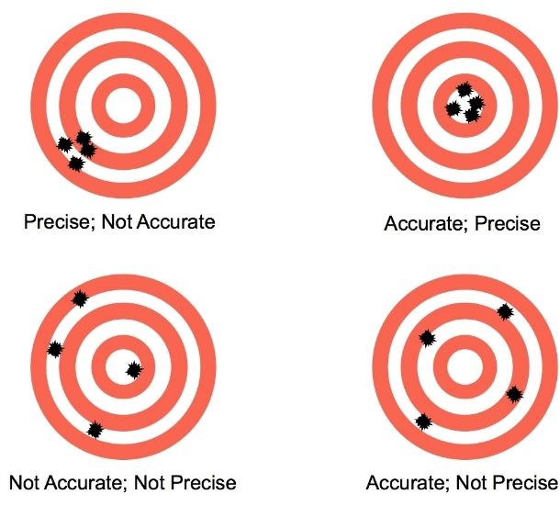
تفاوت صحت (Accuracy) با دقت (Precision)

Slide 39
انواع صحت و دقت
صحت نقطه ای Point Accuracy
  بيان دقت اندازه گيری وسيله در نقاطی مشخص
  مثلاً در دماسنج خطا معمولاً در نقطه انجماد يا جوش مشخص می شود
صحت بر حسب درصدی از مقدار واقعی
صحت بر حسب مقدار حداکثر مقياس Full scale output (FSO)
(Percentage of full scale deflection)
    A مقدار اندازه گيری شده
    B مقدار واقعی (استاندارد)
    C مقدار حداکثر مقياس
اين مورد بيان دقيقتری نسبت به حالت 2 است
بيان کامل دقت دستگاه (Complete accuracy statement)
بيان دقت دستگاه به صورت جدول در نقاط مختلف

Slide 40
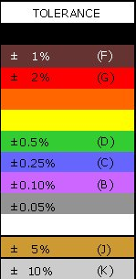

تلرانس (Tolerance)
تلرانس به معنی بیشترین انحراف از یک مقدار مشخص شده می باشد. به عبارت دیگر حداکثر خطایی است که در محدوده ی آن مقدار اندازه گیری شده قابل قبول باشد.
R= 237 Ω ± 1%
بنابراین میزان صحت (Accuracy) یک ابزار را با Tolerance آن بیان می کنند. (اشتباها در گفتار روزمره می گویند دقت فلان ابزار x است در حالی که منظور آنها صحت است !!)
27

Slide 41
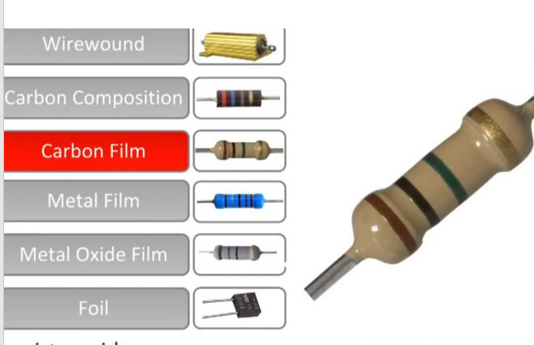
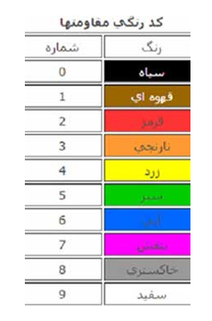

Slide 42
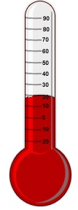
محدوده و گستره (Range and Span)
به فاصله ی بین کوچکترین و بزرگترین اعدادی که یک وسیله اندازه گیری برای آن ها طراحی شده است، محدوده گویند. درحالیکه، گستره، برابر است با محدوده ی عملکرد دستگاه.
28

Slide 43
بایاس (Bias)
بایاس، که به آن خطای نقطه ی صفر هم گفته می شود، برابر است با مقدار خطای ثابتی که در کل محدوده ی کار دستگاه به وجود می آید.
Output
Bias
Input
اثر بایاس را می توان با انجام عمل کالیبراسیون حذف نمود.
29

Slide 44
خطی بودن (Linearity)
این مشخصه به معنی برقراری رابطه خطی بین ورودی و خروجی یک دستگاه اندازه گیری است.
مفهوم : تغییرات ورودی نسبت به خروجی به صورت خطی
در اصل به مفهوم Nonlinearity می باشد.
Output
ymax
e
e
Nonlinearity =
× 100
ymax - ymin
ymin
Input

Slide 45
حساسیت (Sensitivity)
حساسیت، معیاری است از میزان تغییر در خروجی وسیله اندازه گیر به ازای یک تغییر مشخص در ورودی آن. یا
میزان تغییرات در خروجی به ازای یک واحد تغییرات در ورودی.
Output
Scale Deflection
Sensitivity =
Value of measured cause deflection
= slope of out-in line
مثال : برای یک فشارسنج، 2 بار را 10 درجه
نشان می دهد: حساسیت این ابزار
5 degrees/bar (فرض انحراف صفر برای فشار صفر)
Slope
Input

Slide 46
آثار محیطی (Environmental effects)
به طور کلی، مقدار سیگنال خروجی یک وسیله اندازه گیری باید فقط تابع مقدار ورودی باشد. اما معمولا متغیرهای محیطی نظیر دما، فشار، رطوبت و غیره نیز بر روی خروجی اثر می گذارند.
Y(x) = kx + b + N(x) + k1x + k2x1
بایاس
سیگنال خروجی
سیگنال ورودی
حساسیت
بخش غیرخطی
ضرایب مربوط به اثرات محیطی
ورودی مزاحم
در شرایط ایده آل و استاندارد، غیر از جمله ی اول، سایر جملات معادله صفر می باشند. با نادیده گرفتن N(x) (جمله غیرخطی)، می توان گفت که سایر جملات دو اثر به نام های انحراف صفر و انحراف حساسیت را روی منحنی کارکرد وسیله اندازه گیری می گذارند.

Slide 47
نویز و تداخل Noise
  در یک سیستم واقعی، انتقال کمیت اندازه گیری شده به سیستم به دلیل نویز یا اختلال های نا خواسته می تواند تحت تاثیر قرار بگیرد.
  نویز و تداخل همیشه به دلایل مختلف می توانند وجود داشته باشند.
  مثال گیرنده آلتراسونیک
  به طور کلی انواع تداخل
  1- اثر محیطی
  2- اختلالات ذاتی قطعات
  3- اثر مقاومت زمین در مدارهای الکتریکی
  4- تداخل های خارجی از میدان مغناطیسی و الکتریکی

Slide 48
انحراف صفر (Zero drift)
جمله ی k2x1 به b اضافه شده و سبب به وجود آمدن بایاس (اگر در ابتدا b=0 بوده باشد) می شود.
Output
Zero
drift
Nominal
characteristic
Input

Slide 49
انحراف حساسیت (Sensitivity drift)
جمله ی k1x باعث تغییر در حساسیت به اندازه k+k1 می شود.
Output
Sensitivity
drift
Nominal
characteristic
Input

Slide 50
ترکیب انحراف صفر و انحراف حساسیت
Sensitivity + Zero Drift
ZD + SD
Output
Bias + Change of sensitivity
Nominal
characteristic
Input

Slide 51
پسماند (Hysteresis)
هنگامی که یک ابزار اندازه گیری در دو موقعیت افزایش ورودی و کاهش ورودی، رفتار متفاوتی داشته باشد، گوییم که این ابزار اشکال پسماند دارد.
وقتی مقدار خروجی به ازای یک ورودی ثابت تابعی از جهت رو به افزایش و یا رو به کاهش باشد، مبدل دارای هیسترزیس است.
Output
Maximum Output and input Hysteresis
normally expressed
As a percentage of the full-scale.
Variable
decreasing
variable
increasing
Maximum
Output Hysteresis
Input
Maximum
Input Hysteresis
Dead Space

Slide 52
پسماند (Hysteresis)
مثال: یک سنسور جابجایی وقتی از چپ به راست اندازه گیری می نماید و وقتی از راست به چپ اندازه گیری می نماید برای هر mm به ترتیب 20 و 10 میلی ولت خروجی می دهد.
مثال ها:
  - لقی در چرخدنده ها
  پس ماند مغناطیسی
  محاسبه : معمولا به صورت اختلاف حداکثر در خروجی ، تقسیم بر خروجی حداکثر به درصد بیان می شود.

Slide 53
ناحیه ی مرده (Dead space)
به محدوده ای از تغییرات سیگنال ورودی که به ازای آن مقدار سیگنال خروجی صفر باشد، ناحیه مرده گویند.
Output
No change in output
Input
Input
increasing
further
increasing
DEAD SPACE

Slide 54
آستانه (Threshold)
به کمترین مقدار سیگنال ورودی که سبب تغییر قابل درکی در سیگنال خروجی شود، آستانه گویند.
Output
Change in output
is not detectable
Input
Input
increasing
Further
increasing
Threshold

Slide 55
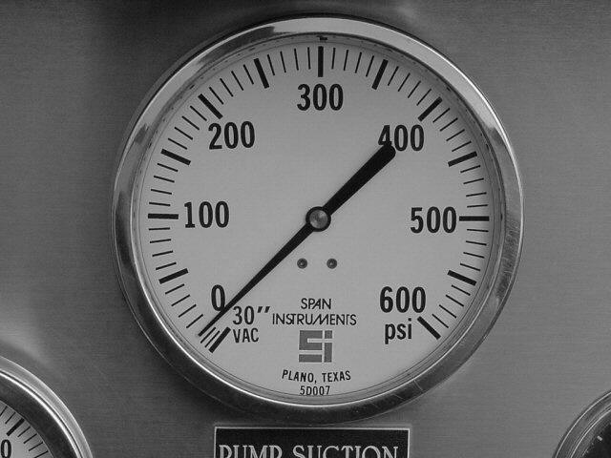
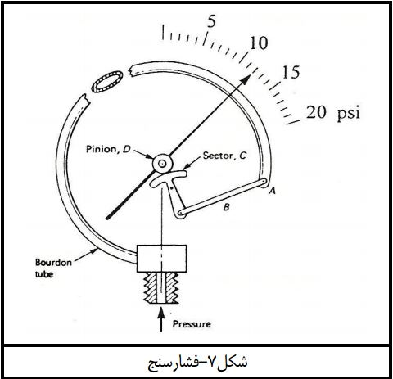
تفکیک پذیری (Resolution)
کمترین مقدار سیگنال خروجی را که توسط قسمت نمایش دهنده ی ابزار دقیق قابل مشاهده باشد، میزان تفکیک پذیری گوییم.
Resolution = 10 psi
Resolution =? psi

Slide 56
قابلیت تکرارپذیری (Repeatability)
نزدیکی مقادیر اندازه گیری شده توسط یک ابزار و در شرایط کاملا مشابه را قابلیت تکرارپذیری آن ابزار گویند. به عبارت دیگر:
بیان کننده ی میزان فاصله خروجی ها با ورودی های یکسان، که به صورت پشت سر هم و با فاصله زمانی کم و با شرایط اندازه گیری کاملا یکسان، ابزار یکسان، مکان یکسان و روش اندازه گیری یکسان انجام گرفته است.
Output
Δ
r =
× 100
RUN 1
F.S.
RUN 2
Δ: Maximum deviation between 2 runs.
r = Repeatability
F.S. = Final Stimulation
Δ
F.S.
Input

Slide 57
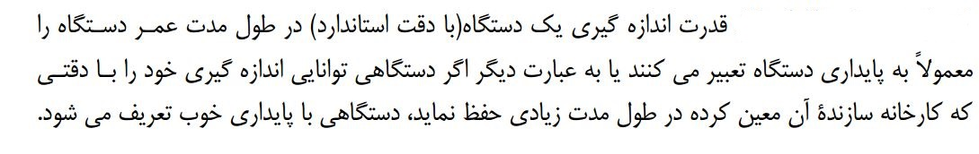
پایداری (Stability)

Slide 58
هزینه، دوام و نگهداری (Cost, Durability, and Maintenance)
هزینه ساخت بالاتر
ابزار با مشخصه های بهتر
عمر کارکرد ابزار اندازه گیری به محیطی که در آن کار می کند وابسته است.
ابزار با عمر کارکرد بیشتر
هزینه ساخت بالاتر
هزینه های جاری بیشتر
ابزار با نیاز به مراقبت و نگهداری خاص
در مجموع، هنگام انتخاب یک ابزار اندازه گیری باید همه ی خواسته ها را در کنار هزینه ها در نظر گرفت. همیشه هم لزومی ندارد که گران ترین ابزار دقیق را برای هر کاری انتخاب کنیم، بلکه باید مناسب ترین آن انتخاب شود.

Slide 59
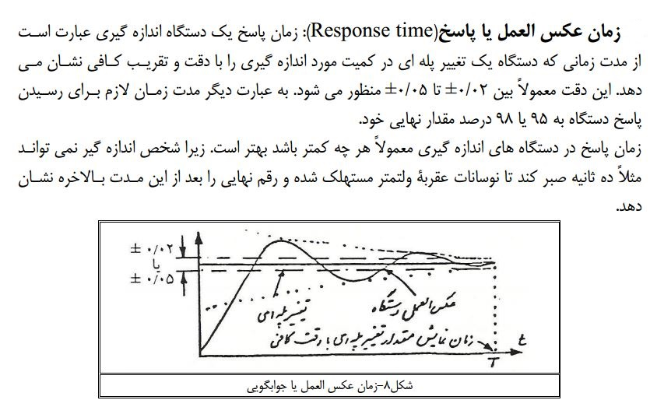
مشخصه های دینامیکی وسایل اندازه گیری

Slide 60
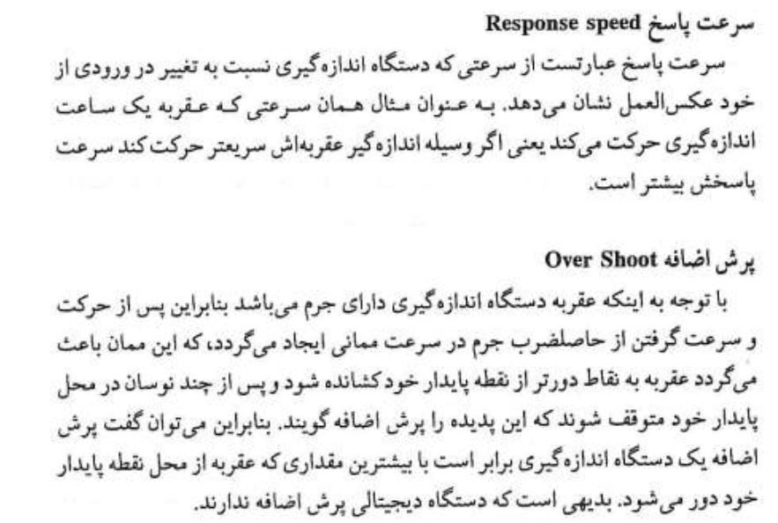

Slide 61
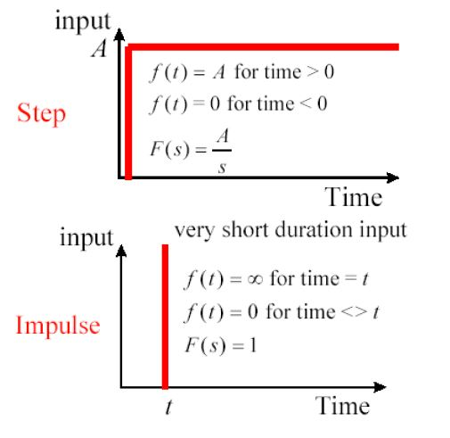
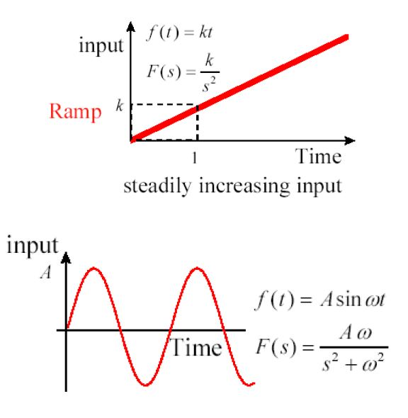
ورودی های استاندارد

Slide 62
مشخصه های دینامیکی وسایل اندازه گیری
به طور کلی، معادله دیفرانسیل یک سیستم خطی نامتغیر با زمان (Linear Time Invariant (LTI)) به صورت زیر است:
اگر متغیر ورودی به صورت پله ی واحد (Unit Step) فرض شود، آنگاه:
متغیر خروجی
متغیر ورودی

Slide 63
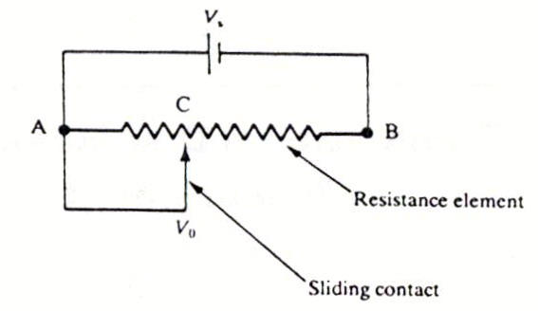
سیستم های دینامیکی مرتبه صفر
Zero Order Systems:
Potentiometer
Responds Instantly
and Promptly
Vo/Vin= R(AC)/R(AB)
→ Vo=Kp.Vin

Slide 64
سیستم های دینامیکی مرتبه صفر
Zero Order Systems:
Potentiometer
Responds Instantly
and Promptly
Vo/Vin= R(AC)/R(AB)
→ Vo=Kp.Vin

Slide 65
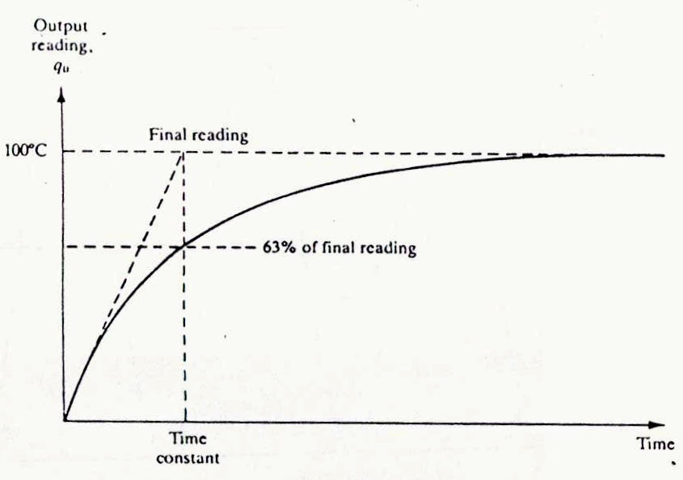
First Order Systems:
Thermocouple

Slide 66
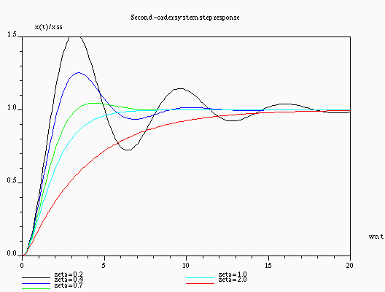
سیستم های دینامیکی مرتبه دوم
Second Order Systems:

Slide 67
خطاهای اندازه گیری
1. خطاهای بکارگيری يا استعمال (Application Error)
در اثر استعمال دستگاه بوجود می آيد. مثلا در اثر فشار کوليس روی رينگ فولادی، قطر رينگ کمتر مي شود. همچنين در اثر اتصال ولت متر به مدار و گرفتن جريان(هر چند ناچيز) افت ولت در مدار اتفاق می افتد و ولتاژ واقعی کمتر اندازه گيری ميشود.
2. خطای عملکرد (Operating error)
اين خطا به علت طرز استفاده غلط از دستگاه پيش می آيد. مثلا کج نگاه کردن به عقربه ولت متر يا درجه ترمومتر.

Slide 68
خطاهای اندازه گیری
3. خطای محیط (Environmental Error)
در اثر تغييرات حاصل در شرايط محيط اندازه گيری و اثرات متقابل آن روی عمل اندازه گيری بوجود می آيد. مثلا در اثر تغيير فشار، درجه حرارت و يا رطوبت محيط، خطا وارد دستگاه مي شود.
4. خطای دینامیکی (Dynamic error)
اين خطا در اثر عدم انطباق عکس العمل دستگاه با تغييرات متغير مورد اندازه گيری رخ مي دهد. وقتی زمان کافی به پايدار شدن اثر کميت بر روی دستگاه داده نشود نيز اين اتفاق رخ مي دهد. مثلا وقتی ترمومتر جيوه ای وارد مايع گرم مي شود، جيوه سريع بالا نمي رود.

Slide 69
خطای ديناميکی
خطای ديناميکی ميرا است ( با ادامه زمان از بين می رود)
Dynamic E.
ٍEss: Steady state Error
دما سنج
Dynamic E.
نيرو سنج
69

Slide 70
تقسيم بندي خطا از نظر منشاء
خطا هاي سیستمی
    تمام اين خطا ها بايد تعيين شوند
    جمع جبري آنها نبايد از مقدار خطاي مجاز تجاوز نمايد
خطا هاي تصادفي
    علت اين خطا ها نمي تواند مشخص شود
    وقتي آشكار مي شوند كه تحت شرايط يكسان اندازه گيري متوالي از يك كميت نتايج يكساني ندهد
    اندازه گيري هاي بدست امده بصورت توزيع نرمال هستند
    به روش هاي آماري مي توان مقدار متوسط و انحراف استاندارد آنها را مشخص نمود
70

Slide 71
محاسبه خطا
توجه کنيد که خطای هر کدام از اجزاء و قطعات بکار رفته در سيستم اندازه گيری در خطای کل اثر داشته و نيز خطای موجود در هر اندازه گيری در خطای نهايی مؤثر است. مي توان گفت در يک سيستم اندازه گيری، رابطه ی مقدار اندازه گيری شده با متغيرهاي وابسته به آن بصورت زير است:
اگرΔN خطایN وΔU1 خطای U1 و ... و ΔUnخطایUn باشند، در اينصورت مي توان نوشت:

Slide 72
محاسبه خطا
با استفاده از بسط تيلور مي توان نوشت:
با صرفنظر کردن از جملات مرتبه بالا خواهيم داشت:
که در آنEa خطای مطلق است. همچنين خطای نسبی به صورت زير تعريف مي شود:
خطای مطلق: حداکثر فاصله بین مقادیر اندازه گیری شده و مقدار واقعی
خطای نسبی: برابر نسبت خطای مطلق در یک نقطه به مقدار واقعی آن نقطه

